Slide 1

China-EU Social Protection Reform Project
中国-欧盟社会保护改革项目
The role of the social dialogue in social security systems development:
社会对话在社会保障体系发展中作用：
The Spanish Experience.
西班牙经验
Carlos Bravo Fernández
Secretary of Social Protection and Public Policies - Comisiones Obreras
卡洛斯·布拉沃·费尔南德斯
社会保护和公共政策秘书—劳工委员会

Slide 2
Summary 概要
1
The Spanish Social Protection System (protection levels, coverage, funding)
2
The Spanish Way of Reform: “Pacto de Toledo”.
3
Pensions Reforms in the EU
4
Globalization and social protection systems.
西班牙社会保障体系（保障水平、覆盖率和资金）
西班牙改革途径：《托莱多条约》
欧盟养老金改革
全球化和社会保障体系

Slide 3
1
The Spanish Social Protection System (protection levels, coverage, funding)
2
The Spanish Way of Reform: “Pacto de Toledo”.
3
Pensions Reforms in the EU
4
Globalization and social protection systems.
西班牙社会保障体系（保障水平、覆盖率和资金）
西班牙改革途径：《托莱多条约》
欧盟养老金改革
全球化和社会保障体系

Slide 4
The Social Protection System in Spain 西班牙社会保障体系
Public administration 公共管理 | Function 作用 | Public spending (% GDB 2012) 公共开支 （2012年GDP占比） | Source Funding 资金来源
Social Security (State) 社会保障 （国家） | Old age 老年 | 9,2 | Social contribution* 社会缴费*
 | Unemployment 事业 | 3,6 | Social contribution* + Taxes 社会缴费*+税
 | Widowhood 遗孀 | 2,4 | Social contribution 社会缴费
 | Disability (professional) 残疾（职业） | 1,8 | Social contribution* 社会缴费*
Health Public System (Regional) 公共卫生体系（地区） | Health 健康 | 6,7 | Taxes 税
Social Services (Regional) 社会服务（地区） | Family + Long-term care 家庭+长期护理 | 1,4 | Taxes 税
 | Housing 住房 | 0,1 | Taxes 税
 | Social exclusion 社会排斥 | 0,2 | Taxes税
 | Total public spending 公共开支总额 | 25,4
Source: Eurostat 来源：欧洲统计局 | * Funding of Contributory Level: Social Contributions (priority) / Funding of Basic Level: Taxes (exclusively)缴费资金水平：社会缴费（重点）/基本资金水平：税（专有地）
Public spending (% GDP 2012) by Function不同作用的公共开支（2012年GDP占比）

Slide 5
Spanish Social Security System西班牙社会保障体系
Funding of the supplementary level: individual savings
Funding of Basic Level: Taxes (exclusively)
基本资金水平：税（专有地）
Funding of Contributory Level: Social Contributions (priority)缴费资金水平：社会缴费（重点）
Funding of Basic Level 2014: 8,85%
2004年 基本资金水平：：8.5%
Funding of Contributory Level (2014): 85,54%
2014年缴费资金水平：85.54%
Coverage (% of all pensioners): 5.6%
覆盖率（占所有退休人士的比例）：5.6%
Coverage (% of all pensioners): 94,4%
覆盖率（占所有退休人士的比例）：94.4%

Slide 6
The Spanish PAYG System (contributory) is able to pay about 75-80% of final salary
西班牙的现收现付制度（缴费性质）大约能够支付总收入的75-80%
Coverage levels in Spain:
西班牙覆盖水平：
1st Pillar: Universal coverage
第一支柱：全民覆盖
2nd Pillar: 16% Workforce
第二支柱：16%的劳动力
3rd Pillar: 30% Workforce
第三支柱：30%的劳动力
Source: Government of Spain.
来源：西班牙政府
Source: ODCE, Pensions at a Glance (2015)
来源：ODCE，养老金一览（2015年）

Slide 7
Population pyramid: Spain vs China. 2013
人口金字塔：西班牙VS中国，2013年
Men 男性

Slide 8
Life expectancy evolution预期寿命变化

Slide 9
1
The Spanish Social Protection System (protection levels, coverage, funding)
2
The Spanish Way of Reform: “Pacto de Toledo”.
3
Pensions Reforms in the EU
4
Globalization and social protection systems.
西班牙社会保障体系（保障水平、覆盖率和资金）
西班牙改革途径：《托莱多条约》
欧盟养老金改革
全球化和社会保障体系

Slide 10
How to get the balance between protection and sustainability
如何在保障和可持续性之间取得平衡
(“Pacto deToledo”: Social Security in Spain)
（《托莱多条约》：西班牙的社会保障体制）
Parliament:
1) Monitoring of indicators of the Social Security System (protection + sustainability)
2) Adoption of the principles that should govern the reforms of the system
Government:
Calls the social partners (Social Dialogue: employers + unions) to develop the Parliament Principles for specific reforms
Social Dialogue
(Government + Unions + Employers)
Agreement about specific measures
Government:
Draft Bill that integrates the Social Agreement
Parliament:
Debate and approval of the Draft Bill
议会：
1）监测社保体系的指标（保障+可持续性）
2）使用指导社保体系改革的原则
政府：
召集社会伙伴（社会对话：雇主+工会）为具体改革制定议会原则
议会：讨论并批准法案草案
社会对话：
（政府+工会+雇主）
就具体措施达成协议
政府：
纳入社会协议的法案草案

Slide 11
Social Agreements社会协议
Protection and Sustainability working on:
保障和可持续性影响：
收入
支出
社会行为
Guarantees: 保证：
ongoing process of deep and sufficient reforms 深刻充分的改革持续展开
balanced measures 平衡的措施
wide social recognition 广泛的社会认可

Slide 12
1
The Spanish Social Protection System (protection levels, coverage, funding)
2
The Spanish Way of Reform: “Pacto de Toledo”.
3
Pensions Reforms in the EU
4
Globalization and social protection systems.
西班牙社会保障体系（保障水平、覆盖率和资金）
西班牙改革途径：《托莱多条约》
欧盟养老金改革
全球化和社会保障体系

Slide 13
Overview of pension measures 2013-2015
2013-2015年养老金措施概览
Table 1.1 Overview of pension measures, September 2013-September 2015 表1.1 2013年9月-2015年9月养老金措施概览
Countries:国家 | Income adequacy收入充分性 | Financial sustainability财政可持续性 | Impact影响 | Scope范围
Australia澳大利亚 | + | + | Major主要 | Broad广泛
Austria奥地利 |  | + | Minor次要 | Medium中等
Belgium比利时 |  | + | Major主要 | Broad广泛
Canada加拿大 | + | + | Moderate中等 | Medium中等
Chile智利 | + |  | minor 次要 | Narrow有限
Czech Republic捷克 | - | - | Minor次要 | Narrow有限
Denmark丹麦 |  | + | Moderate中等 | Medium中等
Estonia爱沙尼亚 | no new measures无新措施
Finland芬兰 | - | + | Moderate中等 | Broad广泛
France法国 |  | + | Moderate中等 | Broad广泛
Germany德国 | + | - | Moderate中等 | Medium中等
Greece希腊 | no new measures无新措施
Hungary匈牙利 | no new measures无新措施
Iceland冰岛 | no new measures无新措施
Ireland爱尔兰 | +/- |  | Minor次要 | Medium中等
Israel以色列 | + |  | Moderate中等 | Broad广泛
Italy意大利 | +/- | -/+ | Moderate中等 | Medium中等
Japan日本 | + | - | Minor次要 | Medium中等
Korea韩国 | + | - | Minor次要 | Medium中等
Luxembourg卢森堡 | + | - | Minor次要 | Broad广泛
Mexico墨西哥 | no new measures无新措施
Netherlands荷兰 | +/- | + | Moderate中等 | broad广泛
New Zealand新西兰 | + | + | Minor次要 | broad广泛
Norway挪威 | + |  | moderate 中等 | broad广泛
Poland波兰 |  | + | Moderate中等 | broad广泛
Portugal葡萄牙 | - | + | Major主要 | broad广泛
Slovak Republic斯洛伐克 | - | + | Moderate中等 | broad广泛
Slovenia斯洛文尼亚 | no new measures无新措施
Spain西班牙 | - | + | Moderate中等 | broad广泛
Sweden瑞典 | +/- |  | Minor次要 | Medium中等
Switzerland瑞士 |  | + | Minor次要 | Narrow有限
Turkey土耳其 | no new measures无新措施
United Kingdom英国 | + | +/- | Moderate中等 | Broad广泛
United States美国 | no new measures无新措施
Source: ODCE, Pensions at a Glance (2015)
来源：ODCE，养老金一览（2015年）

Slide 14
Country 国家 | Age of retirement 退休年龄 | Early retirement早退 |  | Benefit calculation 收益计算 | Years required for full pension 全额养老金年限要求 | Sustainability factor or automatic stabilizer 可持续性因素或自动稳定器 | Pension system 养老金体制 | Reforms with agreement 协议改革
 |  | Years of contribution required 缴费年限要求 | Age of retirement 退休年龄
Germany 德国 | 63, 65 y 2 months (2014) – 65, 67 (2031) 63,65岁2个月（2014年）-65,67岁（2031年） | 35 35年 | 63 63岁 | Pension points system (1 point per year = average earnings) 养老金点数系统（每年一点=平均收入） | Depending on the points obtained; 45 years of contributions (at age 63; at age 65 in 2028) 由所获点数决定；缴费满45年（63岁；2028年65岁） | Yes. Contribution factor. Sustainability factor. 是，缴费因素，可持续性因素 | PAYG 现收现付 | No 无
Denmark 丹麦 | 65 (2014), 67 () 2019-2022 65岁（2014年），67岁（2019-2022年） | - | 60 (2014), 64 (2023) 60岁（2014年），64岁（2023年） | 10-40 years of residence (pro-rated benefit) 居住10-40年（按比例分配收益） | 40 years of residence 居住40年 | - | Basic pension and pension supplement; ATP (mandatory occupational scheme); DB occupational pension schemes (90%coverage) 基本养老金和养老金补贴；ATP（职业强制计划）；DB养老金职业计划（90%覆盖率） | No 无
Spain 西班牙 | 65, 65 and 2 months (2014) – 65, 67 (2027) 65岁，65岁2个月-65岁，67岁（2027年） | 33 (involuntary unemployment), 35 (voluntary unemployment) 33年（非自愿性失业），35年（自愿性失业） | Four years before retirement age (involuntary unemployment), Two years before the legal retirement age (voluntary unemployment) 比退休年龄提前4年（非自愿性失业），比退休年龄提前2年（自愿性失业） | 17 last years (2014); 25 last years (2022) 过去17年（2014年）；过去25年（2022年） | 37 years at age 67, 38,5 years at age 65 67岁要求37年，65岁要求38.5年 | Adjustment Pension Index (IRP); Sustainability factor (2019) 养老金调整指数（IRP）；可持续性因素（2019年） | PAYG 现收现付 | Social Agreement in 2011. Not in 2013. 2011年社会协议。2013年无。
France 法国 | 62 (2017), 67 (2016-2022) 62岁（2017年），67岁（2016-2022年） | - | 60 (career before 20); mandatory system with reductions depending on (contribution record or distance to full pension age) 60岁（20岁之前工作）；强制体系，根据记录缴费年限或距离领取全额养老金年限有所减少 | Best 25 years 最好25年 | 41,25 years (2014), 43 (2035) 41.25年（2014年），43年（2035年） | - | PAYG (50%; mandatory occupational ) 现收现付（50%；职业强制） | No 无
Italy 意大利 | 67 (2019) 67岁（2019年） | 20 years and pension amount not lower than 2,8 old age social allowance 20年，养老金金额不低于28年老年社会补助 | 63 And 3 months (contributory or mixed system) 63岁3个月（缴费系统或混合系统） | Lifelong contributions 终身缴费 | From 62 years (without penalty): 42 years and 6 months (men); 41 years and 6 months (women) of contributions 62年（无罚款）：缴费42年6个月（男性）；41年6个月（女性） | Automatic in line with life expectancy at 65 自动和65岁时的预期寿命保持一致 | PAYG (notional accounts) 现收现付（名义账户） | No 无
Sweden 瑞典 | 61-no upper age limit 61岁-无年龄上限 | Automatic actuarial reduction 自动精算减少 | 61 61岁 | Lifelong contributions 终身缴费 | 40 years residence (full guarantee pension) 居住40年（全额保证养老金） | Balance mechanism 平衡机制 | PAYG (notional accounts); mandatory funded defined contribution pension; occupational pension with broad coverage 现收现付（名义账户）；强制确定金额缴费；覆盖广泛的职业养老金 | Social Agreement 社会协议
United Kingdom 英国 | 65 (men); 62,5 (women); 65 (women in november 2018); 66 (2020), 67 (2026-2028) 65岁（男性）；62.5岁（女性）；65岁（2018年11月）；66岁（2020年），67岁（2026-2028年） | - | - | 10-35 years (proportionally reduced) 10-35年（按比例减少） | 35 years 35年 | Changes are to be based on life expectancy 根据预期寿命调整 | Public scheme (two tiers, 2014; flat rate basic pension 2016); large voluntary private pension; automatic enrolment 公共计划（2大支柱，2014年；2016年统一比率基本养老金）；大型自愿私人养老金；自动入保 | No 无
Netherlands 荷兰 | 65 years and 2 months (2014); 66 (2018); 67 (2021) 65岁2个月（2014年）；66岁（2018年）；67岁（2021年） | - | 65 (basic pension); DB schemes earlier with adjustment of benefits 65岁（基本养老金）；以前是DB计划及收益调整 | 2% of the full value for each year of residence (basic pension); majority of DB schemes 每居住一年则为全额的2%（基本养老金）；大部分DB计划 | 50 years of residence (basic pension) 居住50年（基本养老金） | Age of retirement linked to retirement age 退休年龄 和退休年龄挂钩 | Three pillars (basic pension; occupational pension (91% coverage); individual pension) 三大支柱（基本养老金；职业养老金（91%的覆盖率）；个人养老金） | Social Agreement 社会协议

Slide 15
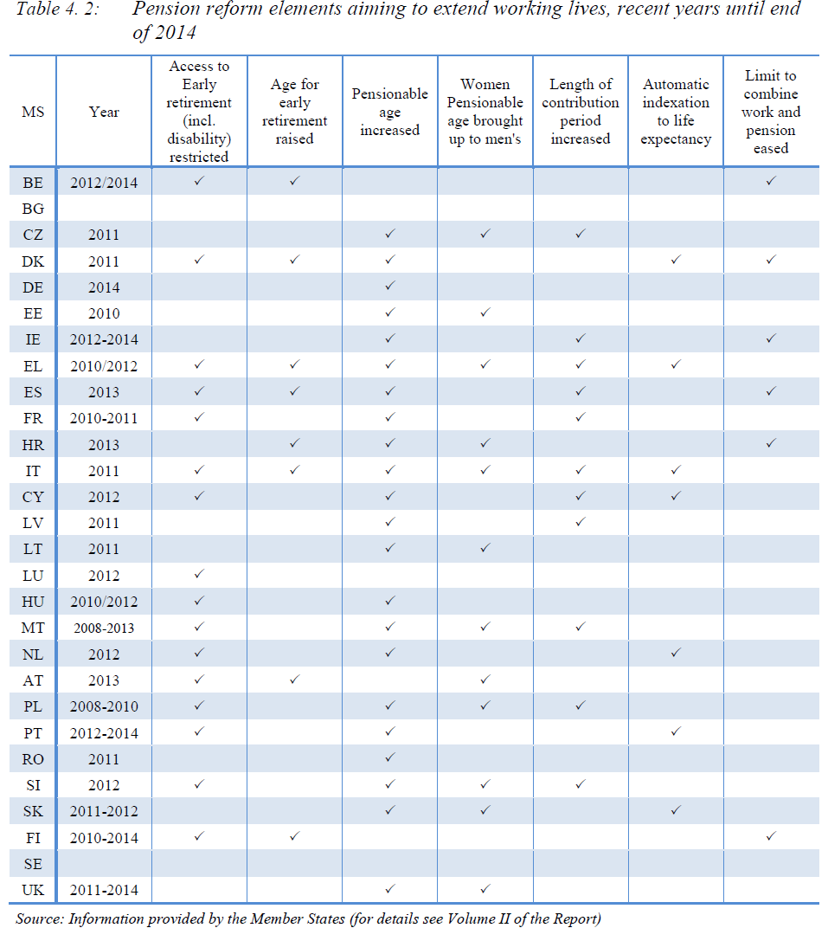
Lasts pension reforms in the UE
欧盟近期养老金改革
Source: European Commission
来源：欧盟委员会

Slide 16
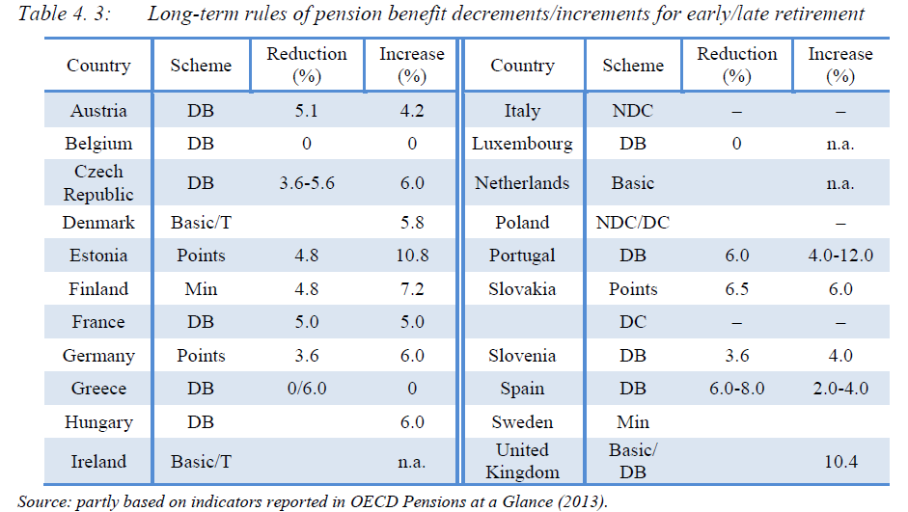
Decrements/increments for early/late retirement
早退/晚退的增量/减量
Source: European Commission
来源：欧盟委员会

Slide 17
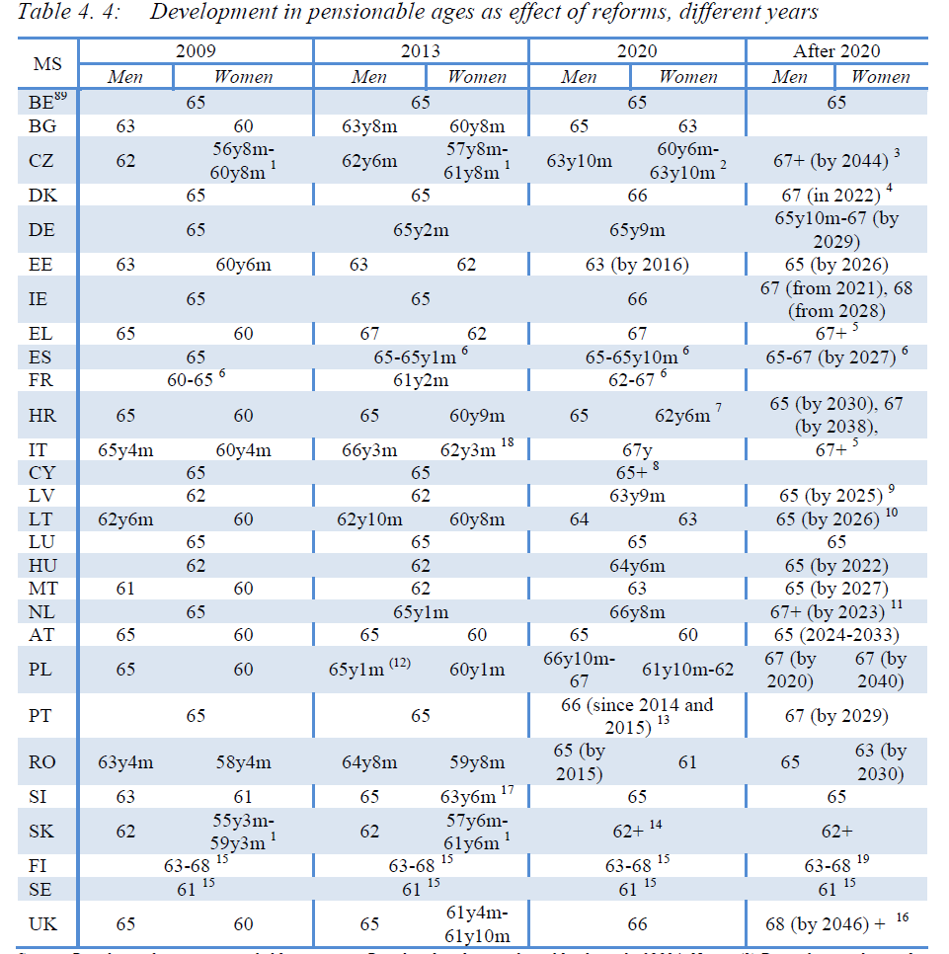
Retirement ages in the EU欧盟退休年龄
Source: European Commission
来源：欧盟委员会

Slide 18
1
The Spanish Social Protection System (protection levels, coverage, funding)
2
The Spanish Way of Reform: “Pacto de Toledo”.
3
Pensions Reforms in the EU
4
Globalization and social protection systems.
西班牙社会保障体系（保障水平、覆盖率和资金）
西班牙改革途径：《托莱多条约》
欧盟养老金改革
全球化和社会保障体系

Slide 19
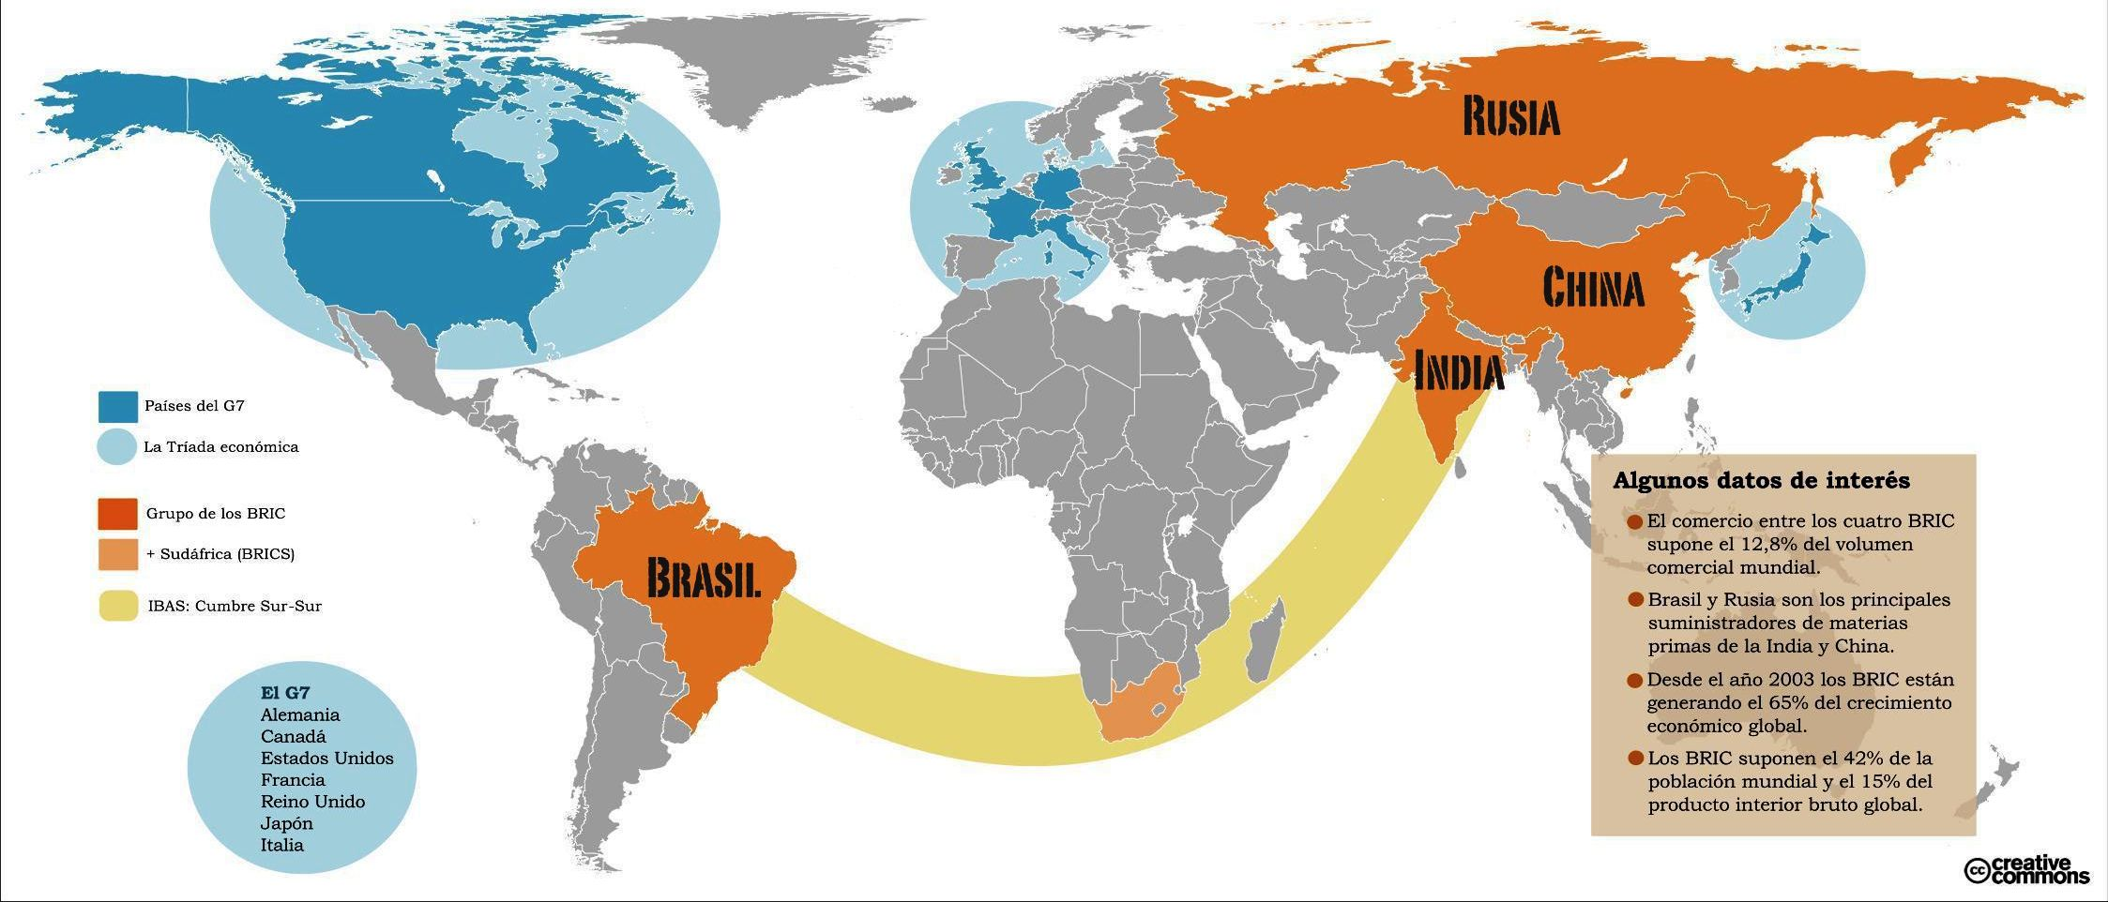
Globalization in 21st Century:
Old+new areas of growth and economic influence
21世纪的全球化：经济增长和影响的新旧领域
In the new scenario of global economic growth:
Is it possible growth without social cohesion?
在新的全球经济增长情境中：缺乏社会团结可能实现增长吗？
Source: Juan Pérez Ventura, 2012
http://elordenmundial.wordpress.com
来源： Juan Pérez Ventura, 2012
http://elordenmundial.wordpress.com

Slide 20
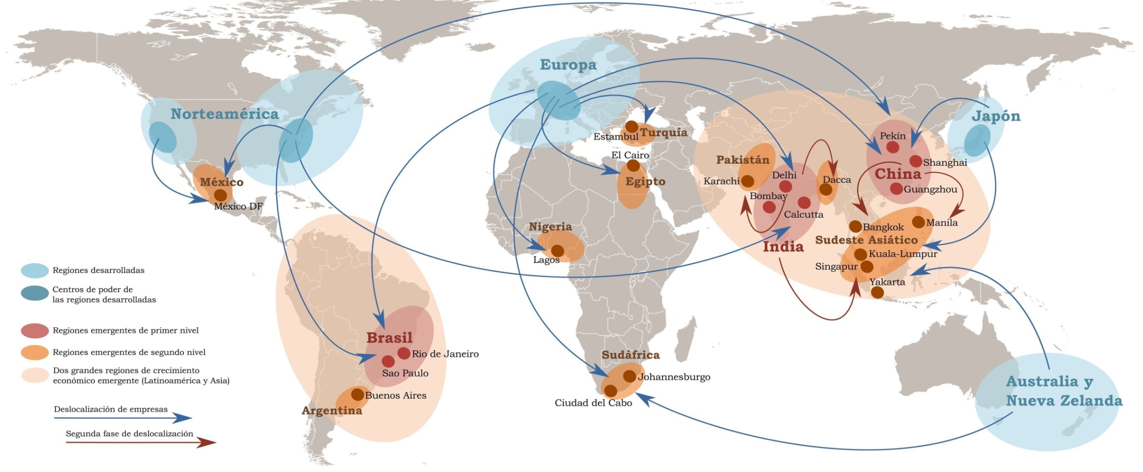
Globalization in 21st Century, the productive delocation never ends: opportunity or a dumping risk?
21世纪的全球化，生产移位不会停止：机会还是倾销风险？
Original delocation of companies 公司的初次移位
Second period of delocation 移位的第二阶段
Source: Juan Pérez Ventura, 2013
http://elordenmundial.wordpress.com
来源：Juan Pérez Ventura, 2013
http://elordenmundial.wordpress.com

Slide 21
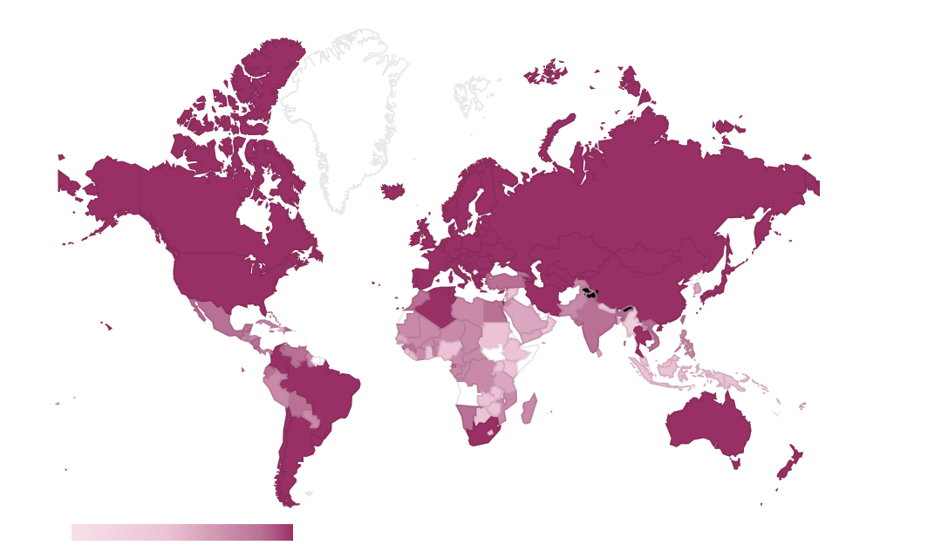
Number of policy areas covered in social protection programs, by country不同国家社会保障计划覆盖的政策领域数量
Areas covered 覆盖领域
1 8
The following areas are taken into consideration: sickness benefits, unemployment benefits, old-age benefits, employment injury benefits, family/child benefits, maternity benefits, invalidity/disability benefits and survivors’ benefits. 考虑领域如下：疾病收益，失业收益，老年收益，职业伤害收益，家庭/儿童收益，生育收益，病弱/残疾收益和幸存者收益
Source: ILO – World Social Protection Report 2014/15
来源：国际劳工组织，《2014/15年世界社会保障报告》

Slide 22
谢 谢
(thank you)
More information:
更多信息请见：
www.ccoo.es/social
cbravo@ccoo.es
@carlosbravofdez

